Slide 1









RAG和MemoryDecoder
汇报人：王雨年 汇报日期：XXXX.XX.XX

Slide 2

Part one
RAG
研究背景
科学问题
难点
解决方案
实验设计

Slide 3
Retrieval-Augmented Generation
一、研究背景
通用预训练语言模型的知识完全依靠参数(训练时学习到的参数)存储，难以直接利用上外部的新知识，想要更新参数(后训练)也很困难。

Slide 4
Retrieval-Augmented Generation
二、科学问题表述
本文探究的是如何利用外部的知识文档来强化语言模型在各个下游任务的性能。

Slide 5
Retrieval-Augmented Generation
三、难点与挑战
RAG试图构建一个统一的框架，让语言模型能够：
动态访问外部知识（非参数记忆），而不仅仅依赖固定参数。
在生成过程中融合多篇文档的信息，而不是只能从一个 span 里照搬答案。
端到端训练检索器和生成器，而不是把两部分分开训练。
同时适用于多种知识密集型任务（QA、Fact Verification、NLG 等）。

Slide 6

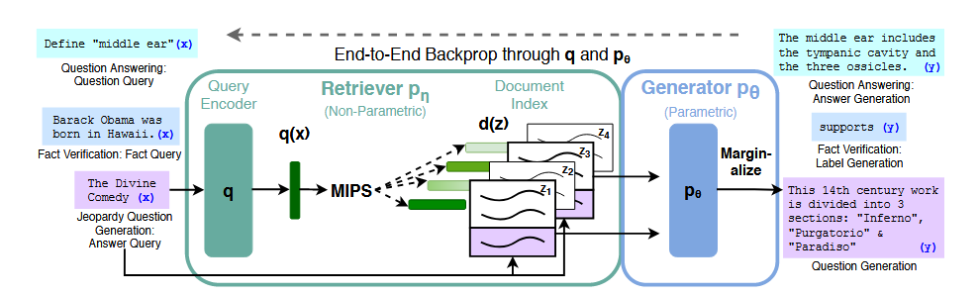
Retrieval-Augmented Generation
四、解决方案：Retrieval-Augmented Generation
整体流程

Slide 7
Retrieval-Augmented Generation
四、解决方案：Retrieval-Augmented Generation
两种RAG策略
RAG-Sequence Model：在整个生成序列中只参考相同的检索段落。
RAG-Token Model：生成每个token时都能参考不同的检索段落。

Slide 8

Retrieval-Augmented Generation
四、解决方案：Retrieval-Augmented Generation
Retriever: DPR
RAG 的检索模块直接基于 DPR (Dense Passage Retrieval)，是一个bi-encoder，
query encoder把查询x编码为向量q(x)，document encoder把知识文档片段z编码成向
量d(z)。
随后使用内积衡量文档与查询的相关性。
使用Top-k检索。

Slide 9
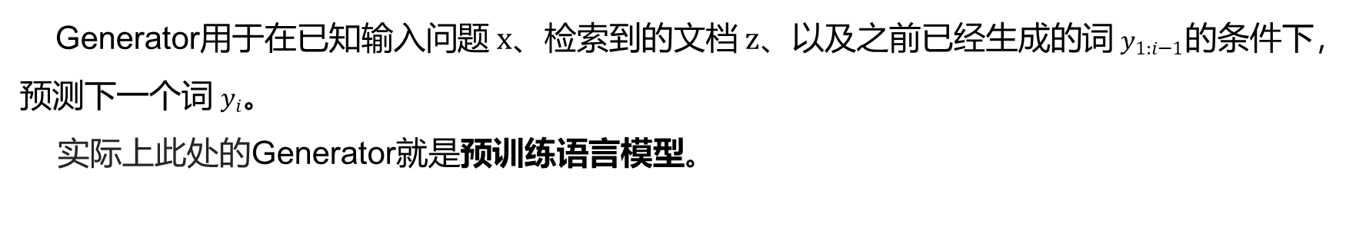
Retrieval-Augmented Generation
四、解决方案：Retrieval-Augmented Generation
Generator: BART
Generator用于在已知输入问题 $x$、检索到的文档 $z$、以及之前已经生成的词 $y_{1:i−1}$的条件下，
预测下一个词 $y_{i}$。
实际上此处的Generator就是预训练语言模型。

Slide 10

Retrieval-Augmented Generation
四、解决方案：Retrieval-Augmented Generation
训练过程
为了节约计算成本，只训练Query Encoder和Generator。
优化目标是最小化负边际对数似然 (NLL)，使用Adam 优化器做梯度下降 ：

Slide 11

Retrieval-Augmented Generation
五、实验设计
Open-Domain Question Answering (QA)：验证RAG 可以结合检索（非参数化知识）和
生成（参数化知识），取得比纯抽取或纯生成更好的效果。
Abstractive Question Answering：证明RAG能生成文档中不存在的答案，而不仅仅是抽
取文档片段。
Jeopardy Question Generation：证明RAG在生成质量、准确性和问题针对性上比纯生成
模型更好。
Fact Verification：证明RAG 的检索-生成机制也可以处理分类任务，并利用外部知识提高
准确性

Slide 12
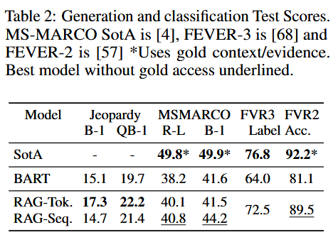
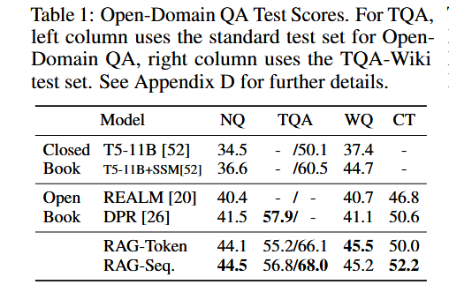
Retrieval-Augmented Generation
六、实验结果
Open-Domain Question Answering
其余三个实验结果

Slide 13
Part two
Memory Decoder
研究背景
科学问题
解决方案
实验设计

Slide 14
Memory Decoder
一、研究背景
RAG在查询向量和文档向量作相似度检查时需要一定时间，导致模型生成回答引入了额外时延。
常规后训练需要训练模型全部参数，带来巨大计算负担和灾难性遗忘。

Slide 15
Memory Decoder
二、科学问题表述
文章研究如何在保证下游任务性能的基础上，解决计算开销过大和模型推理延迟增加的问题。

Slide 16
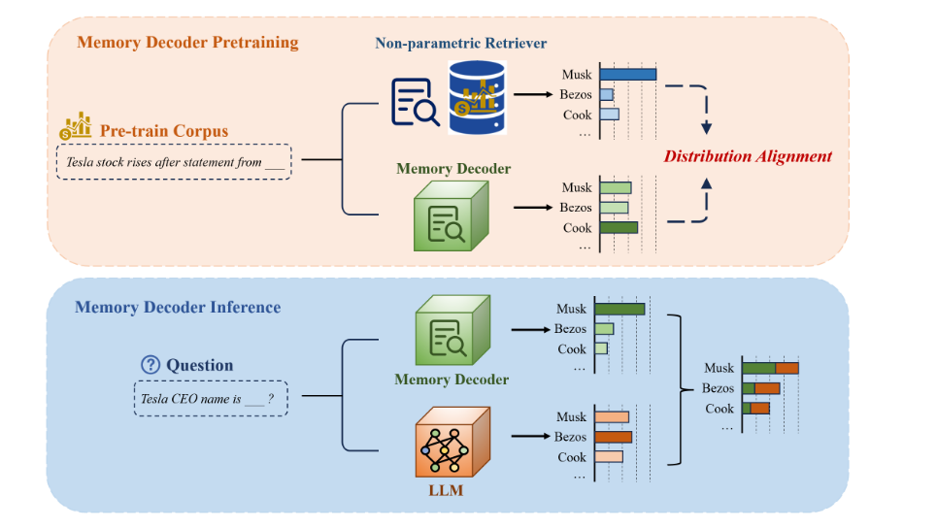
Memory Decoder
三、解决方案：Memory Decoder
整体流程

Slide 17
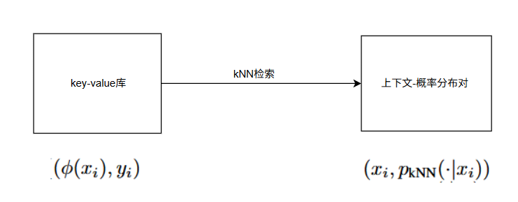
Memory Decoder
三、解决方案：Memory Decoder
数据集构造

Slide 18



Memory Decoder
三、解决方案：Memory Decoder
预训练优化目标
KL散度
标准交叉熵损失

Slide 19
Memory Decoder
三、解决方案：Memory Decoder
推理阶段

Slide 20
Memory Decoder
四、实验设计
作者在六种不同的应用场景下测试 Memory Decoder 的有效性和通用性：
语言建模（WikiText-103） —— 看看在标准文本建模任务上是否有效，并且验证不同规模 GPT-2 模型上的表现。
下游任务 —— 检查在做情感分析、文本蕴含、分类等 NLP 任务时，Memory Decoder 是否能保持通用能力。
跨模型适配 —— 验证一个 Memory Decoder 能否增强不同大小（0.5B → 72B 参数）的 Qwen 模型。
跨词表适配 —— 测试能否在不同分词器之间转移，比如 LLaMA 系列和其他模型。
知识密集型 QA —— 验证在需要知识召回和推理的问答任务中，Memory Decoder 是否能比 RAG 类方法更好地增强事实记忆，同时保留推理能力。
领域特定下游任务 —— 附录中做了 13 个真实世界基准的实验，看是否保留 in-context learning 的能力。

Slide 21
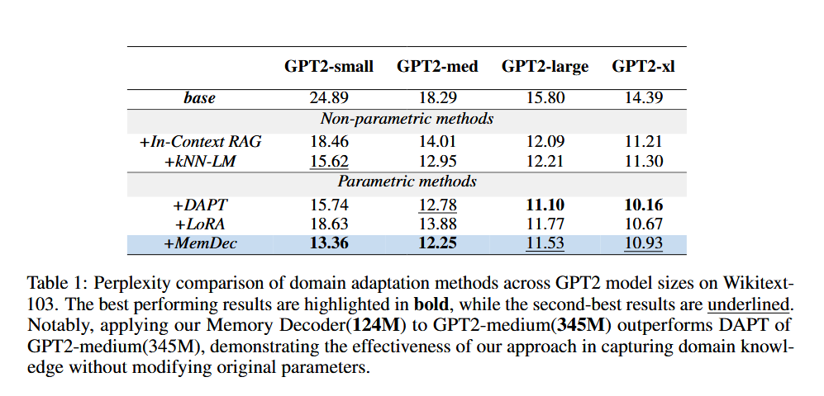
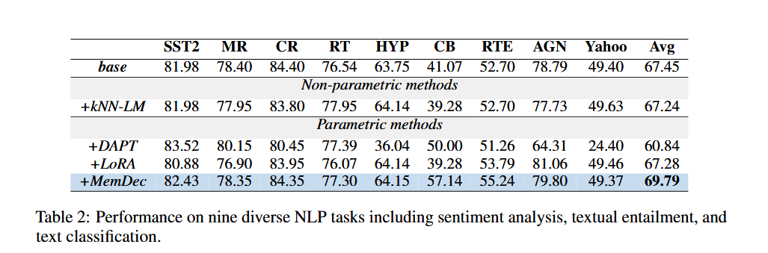
Memory Decoder
五、实验结果
语言建模（WikiText-103）
下游任务

Slide 22
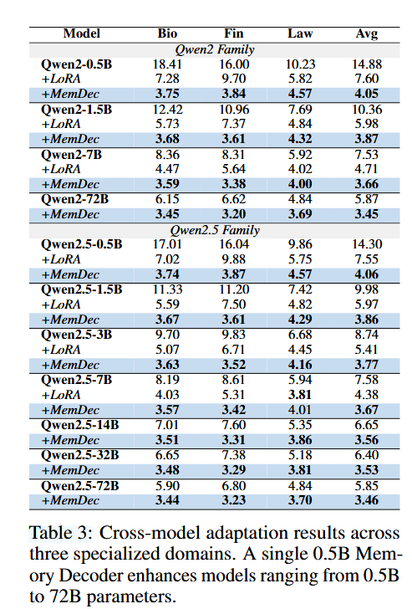
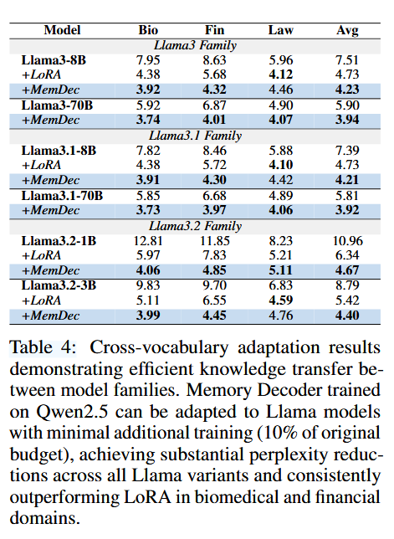
Memory Decoder
五、实验结果
跨模型适配
跨词表适配

Slide 23
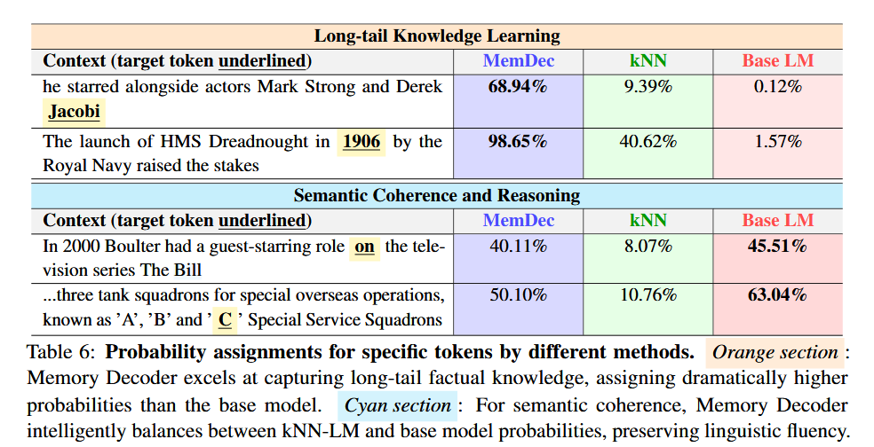
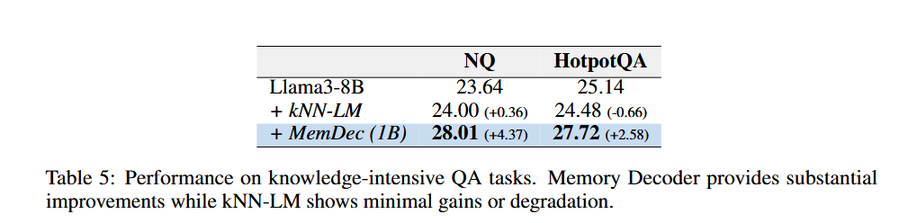
Memory Decoder
五、实验结果
知识密集型 QA
领域特定下游任务

Slide 24
THANKS!
谢谢！

